Slide 1
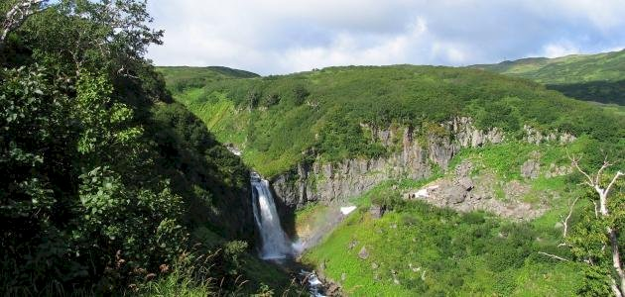
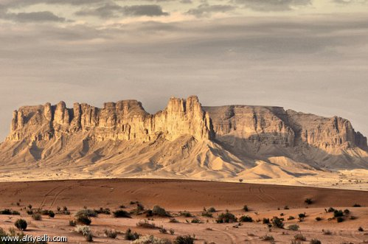
المـــــــــــواد الاجتمـــاعيـــــــــــة للصـــــــــــف الــثــانـــــــــــي الإعـــــــــــدادي
الفصـــــــــــل الــدراســـــــــــي الأول (الجغرافيا)
الــوحـــــدة الثانية
جغرافية الوطن العربي
الدرس (8 و9)
السطـــــــــــــــــــــــــــــــــح
رقم الصفحة 36 - 39

Slide 2

المواد الاجتماعية- السطح (8و9)
أهـــــــــــــــداف الـــــــــــــــدرس
يتــــوقــــــــــــــع مــــــــــــن الطــــالـــــــــــب بعــــــــــــد نهــــايـــــــــــــة الـــــــــــــدرس أن:
يحدد مناطق توزيع الهضاب في الوطن العربي.
1
يعرف المصطلحات التالية العرق، الرق، الحمادى.
2
يوضح مميزات الهضاب والجبال والسهول.
3
يعلل أسباب التمركز السكاني وحجمة في كل شكل من أشكال هذه التضاريس.
4

Slide 3
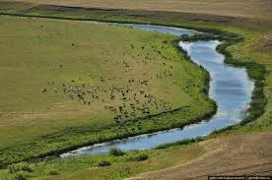
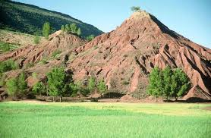
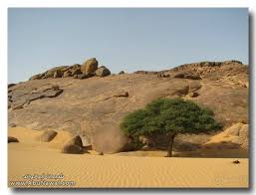
المواد الاجتماعية- السطح (8و9)
الـــسطـــــــــــــــــــــــــــــــــح
يتألف سطح الوطن العربي من:
الــــسهـــــــــــــــــــــــــــول
الــــجبـــــــــــــــــــــــــــال
الــهضـــــــــــــــــــــــاب

Slide 4
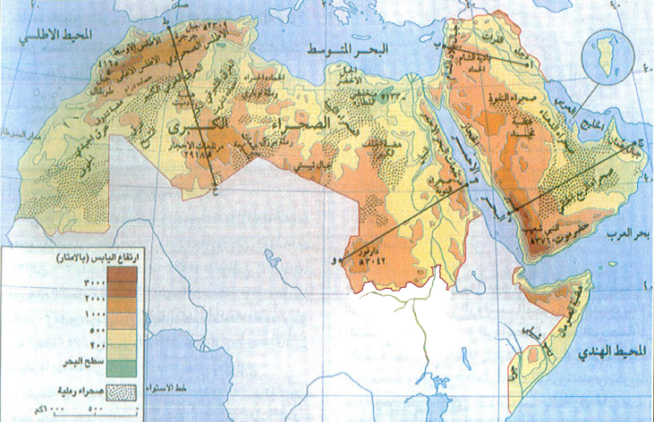
المواد الاجتماعية- السطح (8و9)
أهم مظاهر السطح في الوطن العربي
لاحظ خريطة الوطن العربي الطبيعيه واذكر أهم أشكال السطح الظاهرة عليها:

Slide 5
المواد الاجتماعية- السطح (8و9)
الــــهضــــــــــــــــــــــــــــــــــــــــــــــــاب
الهضاب هي الظاهرة التــــــي تغطــــــــــي أجـــــــــــــــزاء كبيــرة مـــــــن الصحـــــــراء الكبرى وشبه الجزيرة العربية وبادية الشام.

Slide 6
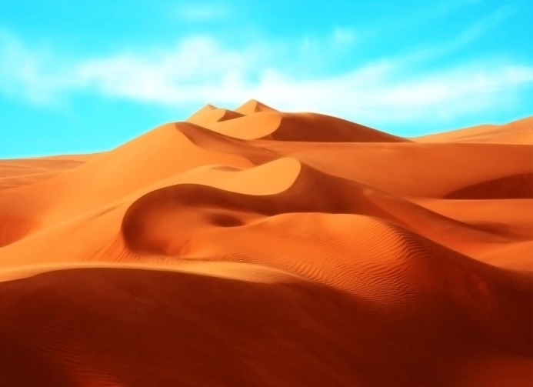
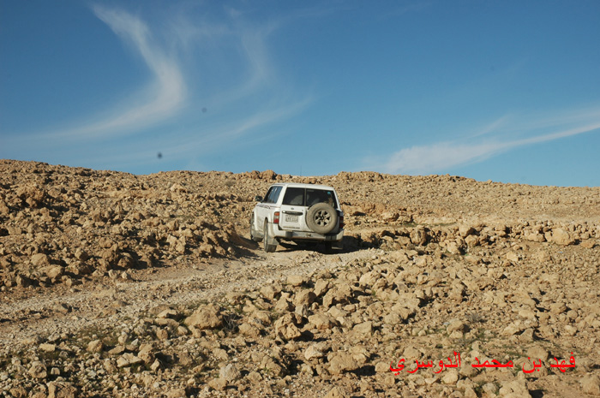
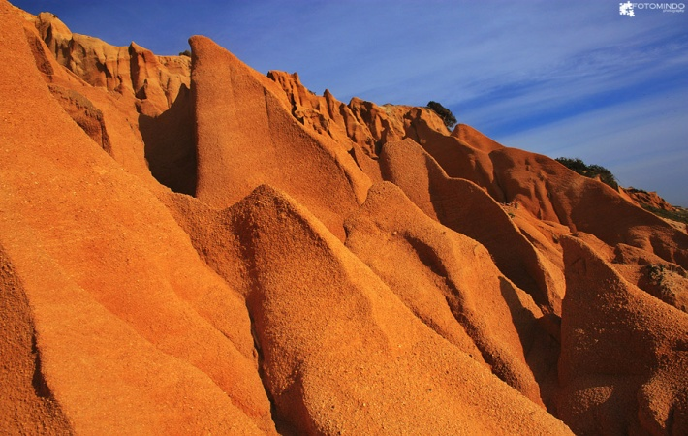
المواد الاجتماعية- السطح (8و9)
الــــهضــــــــــــــــــــــــــــــــــــــــــــــــاب
تنتشر خلال هذه الهضاب ثلاثة أشكال من الصحاري:
1- العروق: مساحات صحراوية واسعة تغطيها الكثبان الرملية.
2- الرق: مساحات صحراوية منبسطة واسعة يغطيها الحصى.
3- مساحات صخريه (حمادى): مساحات صخرية في المناطق الصحراوية
خاليه من الرمال والحصى.

Slide 7
المواد الاجتماعية- السطح (8و9)
الــــهضــــــــــــــــــــــــــــــــــــــــــــــــاب
تخترق الهضاب شبكات من الأودية الجافة وتقطعها بعض الجبال مثل الأحجار وتبيستي ودارفور وبعض المنخفضات مثل البحر الميت في فلسطين والقطارة في مصر والسدود في جنوب السودان.
هذه الصحاري غير صالحة للسكن؛ لكن واحاتها المنتشرة في الأودية الجافة وبين العروق الرملية عرفت سكنًا محدودًا.
تغطي هضبة بادية الشام الصخور البركانية وتقطعها بعض الجبال مثل العرب وتدمر في سوريا، وتعتبر أقل جفافًا لتساقط بعض الأمطار الشتوية فيها وهذا ما سمج بتمركز السكان في بعض سهولها الخصبة وخصوصًا عند مجاري الأنهار حيث مارسوا الزراعة.

Slide 8
المواد الاجتماعية- السطح (8و9)
الــــجبــــــــــــــــــــــــــــــــال
تنقسم السلاسل الجبلية في الوطن العربي إلى نوعين:
الــــجبـــــــــــــال
سلاسل جبلية ذات صخور قديمة التكوين
سلاسل جبلية التوائية ذات صخور رسوبية
تتميز هذه الجبال:
وعورة مسالكها.
شدة انحدار سفوحها.
اعتدال حرارة جوها.
وتتميز المتوسطية منها بـ:
وفــــــرة ينــابيعهــــــا وأنهـــارهــــــــا ممــــــــا جعــــــــل السكان يتمركزون عند سفوحها حيث مارسوا الزراعة والرعي.
مثل:
جبال عُمان وحضرموت.
عسير والحجاز.
مرتفعات البحر الأحمر.
مثل:
جبال أطلس.
جبال بلاد الشام المتوسطية.
جبال كردستان.

Slide 9
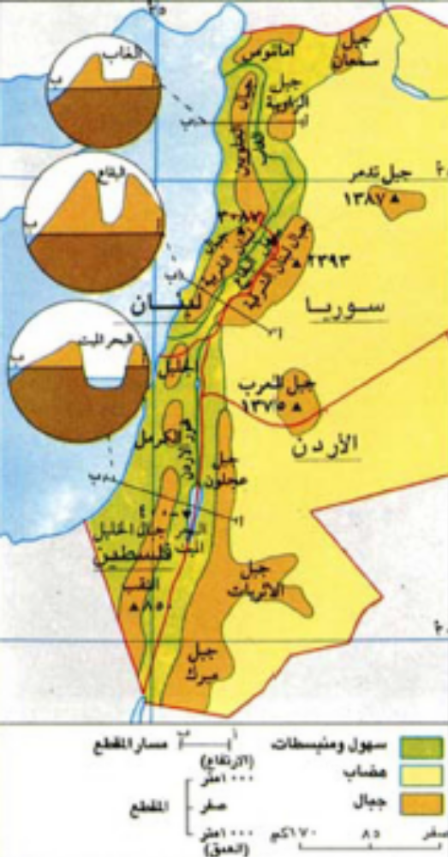
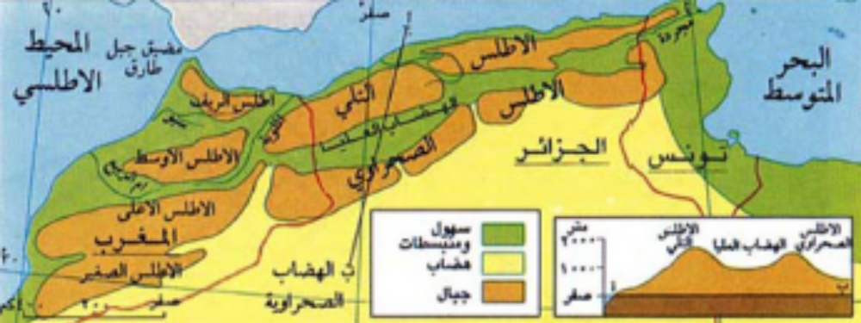
المواد الاجتماعية- السطح (8و9)
الــــجبــــــــــــــــــــــــــــــــال
جبال أطلس
جبال بلاد الشام المتوسطية

Slide 10
المواد الاجتماعية- السطح (8و9)
الــــــسهـــــــــــــــــــــــــــــــــول
معظم السهول الساحلية في الوطن العربي ضيقة، وخصبة، تمتد علــــى طــــول السواحـــل من شمال سوريا حتى جنوب فلسطين، ومن تونس حتى المغرب.
السهول الساحلية معظمها رملية تكثر فيها السبخات وتطل على شواطئ قليلة التعاريج.
السهول النهرية خصبة وضيقة أيضا، غير أن السهول الواقعة حول الأنهار الكبرى كالنيل ودجلة والفرات تتميز باتساعها.
يتركز في السهول الساحلية والنهريةمعظم سكان الوطن العربي.

Slide 11
المواد الاجتماعية- السطح (8و9)

Slide 12
المواد الاجتماعية- السطح (8و9)
أولًا: ضع الكلمات التالية في مكانها المناسب:
( الـــــــــــــــرق - الحمـــــــــــــادى – العــــــــــــــروق )
1- مساحات صحراوية واسعة تغطيها الكثبان الرملية ............................
2- مساحات صخرية خالية من الرمال والحصى .......................................
3- مساحات صحراوية تغطيها الحصى ....................................................
العرق
الإجابة خلال 3 دقايق
الحمادى
الرق
ثانيًا: أمامك مجموعة من الجبال، صنفها إلى جبال التوائية وجبال قديمة التكوين
(جبال عسير- جبال الحجاز- جبال كردستان- جبال الأطلس- جبال عمان)
جبال التوائية | جبال قديمة التكوين
جبال عسير
جبال الحجاز
جبال عمان
جبال أطلس
جبال كردستان

Slide 13
نــلــتقـــــــــــــي فـــــــــــــي الــــــــــــــدرس الـــقـــــــــــــادم

